Slide 1
전투UI 정책
- 가위, 바위, 보 + 주사위 시스템을 무엇이라 부를 것인가?
- 가위: 인파이팅 바위: 아웃복싱 보: 그래플링 (상징적인 아이콘 첨부)
- 주사위 시스템: 인파이팅 (Lv 1 ~ 6 존재)
플레이어
적
PlaHP
80 / 100
MonHP
80 / 100
아웃복싱
인파이팅
그래플링

Slide 2
선택할 수 있는 추리 단서
2개
F
T
T
F
T
어떻게 해야할까?
팝업 출력
5개의 선택지를 제공
이중 추리에 필요한 것과 필요 없는 것 중 선택하여 추리 성공&실패 측정(판정은 추후 논의)

Slide 3
대사
대사
협상안1
협상안2
플레이어
협상안3
적

Slide 4
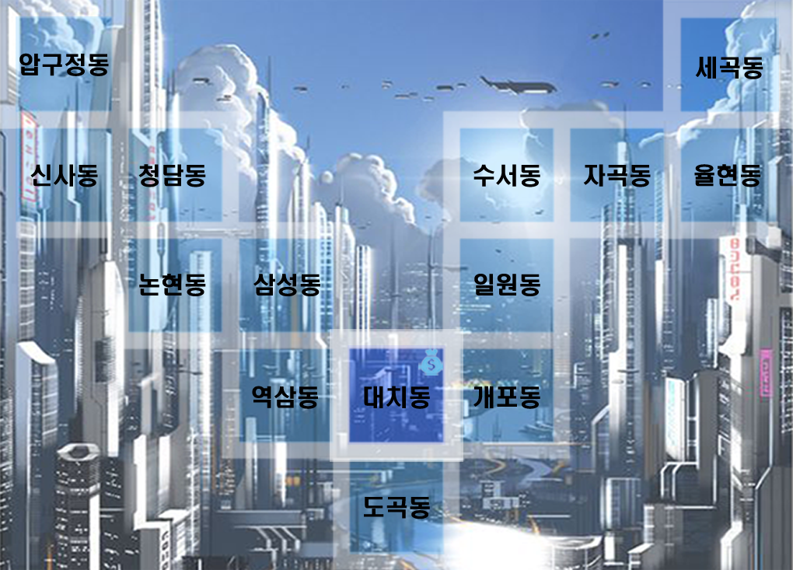
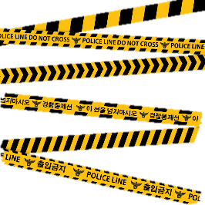

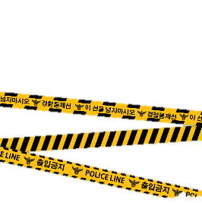
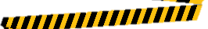
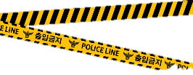
채택
고난이도 이슈 등장

Slide 5
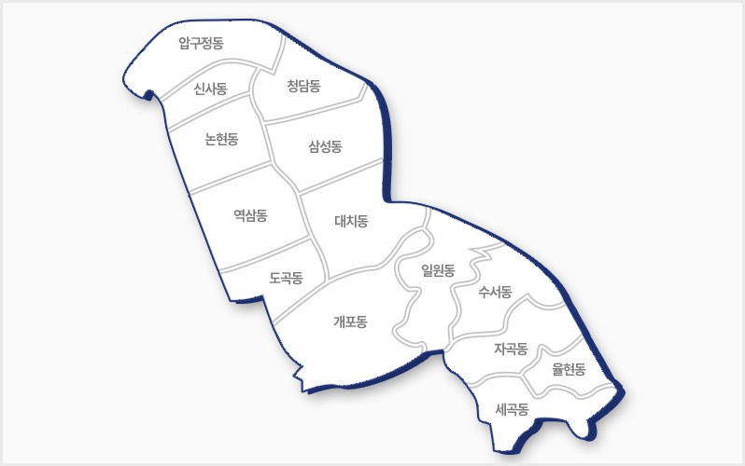
보류

Slide 6
스마트 폰 크기 예시

